Slide 1





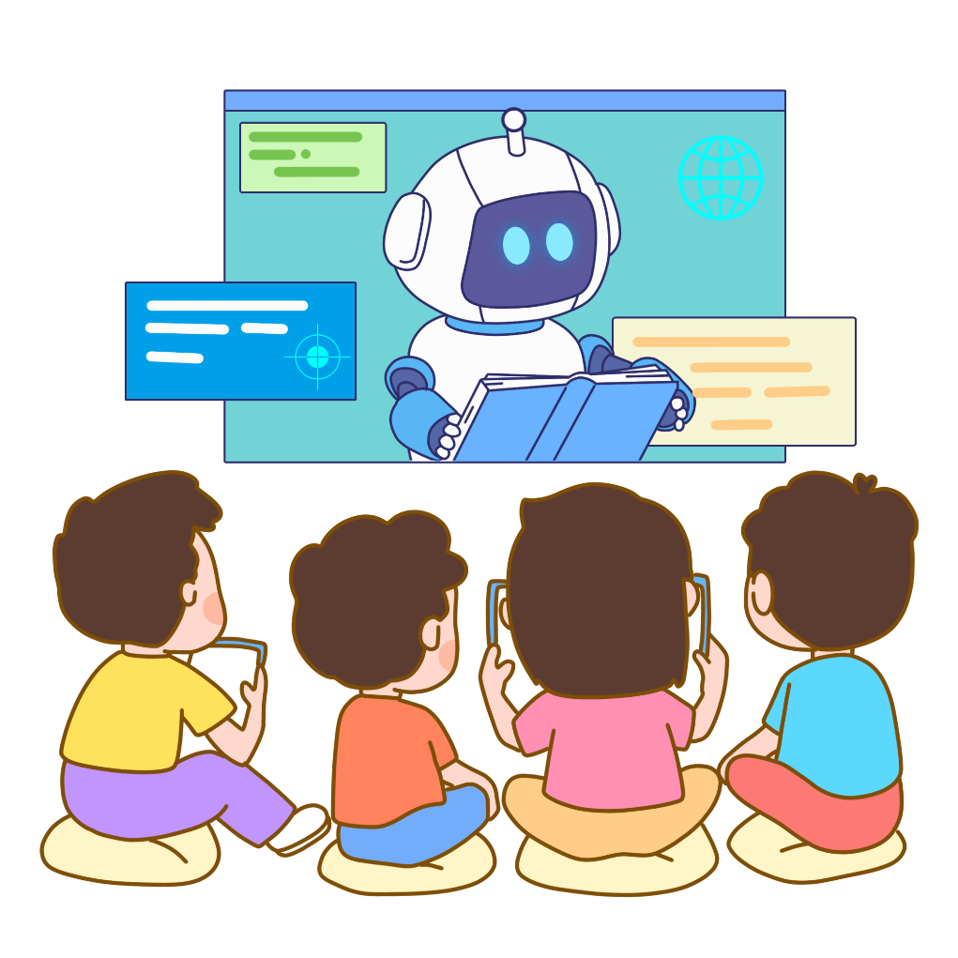
义务教育《信息科技》三年级上册
/ 第3单元 准备家庭旅游攻略
第 9 课 推荐家庭旅游景点
——信息搜索
制作人：铜陵师范学校附属小学 刘蓓

Slide 2


项目情境
李徽一家准备周末赴黄山市旅游。为了让两天的行程紧凑，父母让他先了解黄山市的景点，推荐两个游玩的著名景点，做好出行准备。
黄山市美景多！选择哪些景点呢？
怎样帮李徽？

Slide 3


小学信息科技三年级上册第3单元
活动导航
试：查黄山有哪些景点
析：依据条件推荐景点
试：搜索景点具体信息
比：评选最佳推荐官
议：解决问题的思路
思：还可以解决哪些问题
试：搜索信息，解决学习问题
议：旅游信息的作用
说：查找信息的途径
试：搜索信息的工具
准备间
活动室
收获园
挑战台

Slide 4


小学信息科技三年级上册第3单元
议：旅游信息的作用
说：查找信息的途径
试：搜索信息的工具
准备间

Slide 5

准备间
活动室
收获园
挑战台
1. 议议：需要了解的景点信息
出行前，人们了解景点信息好处多。想一想，了解哪些信息有助于推荐景点？选一选。
景点名称
景点级别
景点浏览用时
景点特色

Slide 6
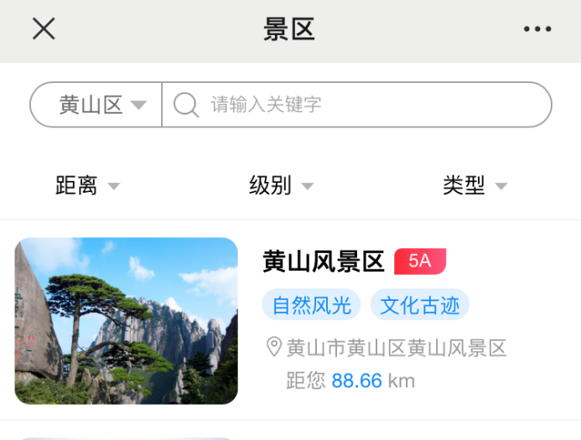

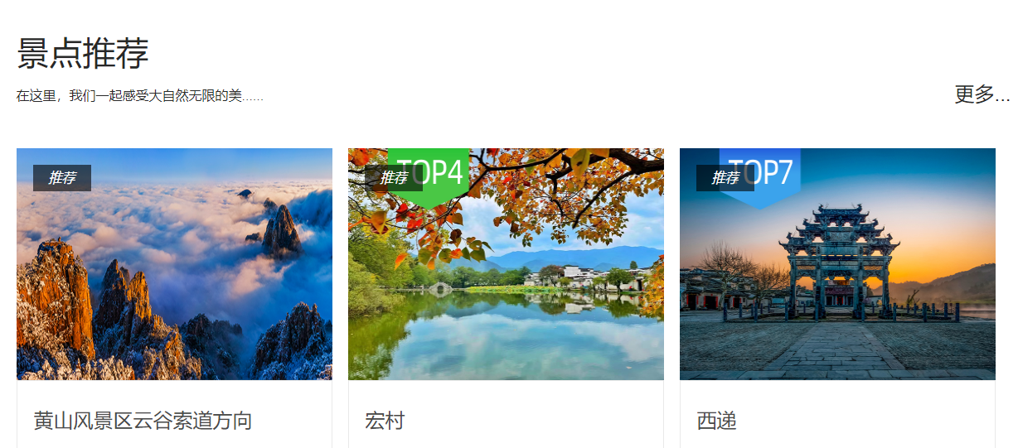


准备间
活动室
收获园
挑战台
2．说说：查找景点信息的途径
你还知道哪些途径？
景点公众号
专业旅游网站

Slide 7
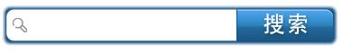
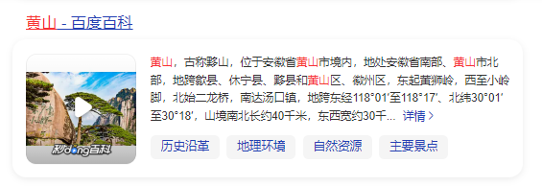
准备间
活动室
收获园
挑战台
3．试试：认识搜索工具
找一找：在搜索工具中找到“搜索框”和“搜索按钮”。
搜索框
搜索按钮
黄山
与“黄山”相关的搜索结果

Slide 8
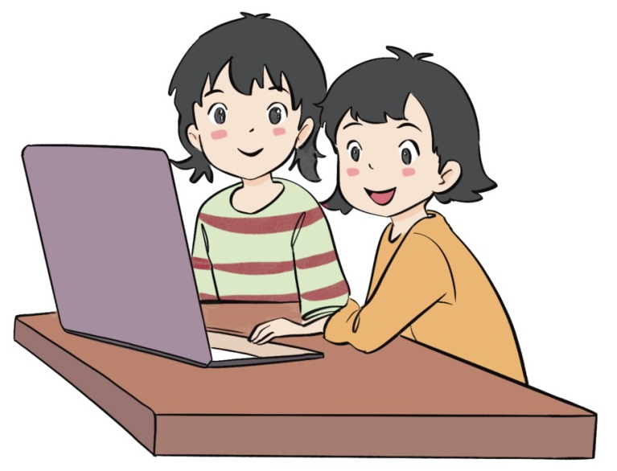
准备间
活动室
收获园
挑战台
3．试试：认识搜索工具
试一试：在搜索框中输入词语，单击“搜索按钮”，发现了什么？
输入的词语
查询的结果
我的发现

Slide 9
小学信息科技三年级上册第3单元
试：查黄山有哪些景点
析：依据条件推荐景点
试：搜索景点具体信息
比：评选最佳推荐官
活动室

Slide 10
准备间
活动室
收获园
挑战台
1. 尝试：查黄山有哪些景点？
试着打开搜索工具，查找黄山有哪些景点？再与同学交流自己查找的结果。

Slide 11
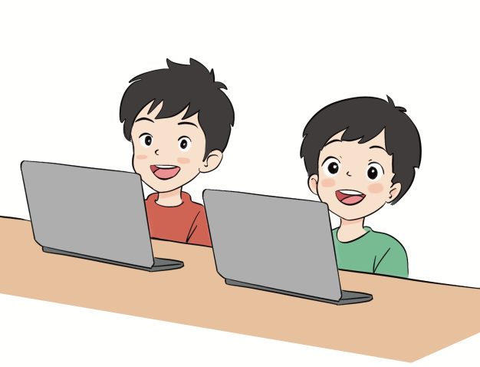
准备间
活动室
收获园
挑战台
2. 实践：搜索景点具体信息
选择去哪玩，需要了解哪些景点相关信息？先与同学说一说，再搜索信息并记录。
景点名称 | 星级 | 特色 | 游玩需时长 | ……

Slide 12
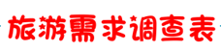

准备间
活动室
收获园
挑战台
3. 分析：推荐旅游景点
根据李明家需求，推荐景点时要考虑哪些条件？议一议。
条件
条件
景点4A级以上
出行天数：往返两天
景点数量：2个景点
景点星级：4A以上
条件
条件

Slide 13
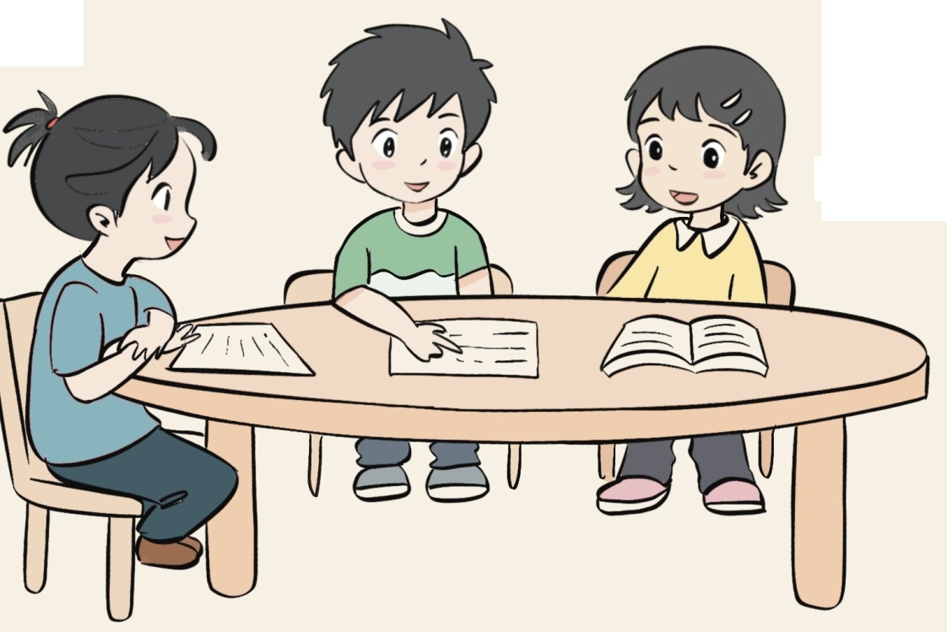
准备间
活动室
收获园
挑战台
3. 分析：推荐旅游景点
说一说，可以怎样筛选景点？
两天往返，游玩景点时间不能超过 ？
有哪些4A级以上景点？
还可以 。

Slide 14
准备间
活动室
收获园
挑战台
3. 分析：推荐旅游景点
填写推荐单。

Slide 15
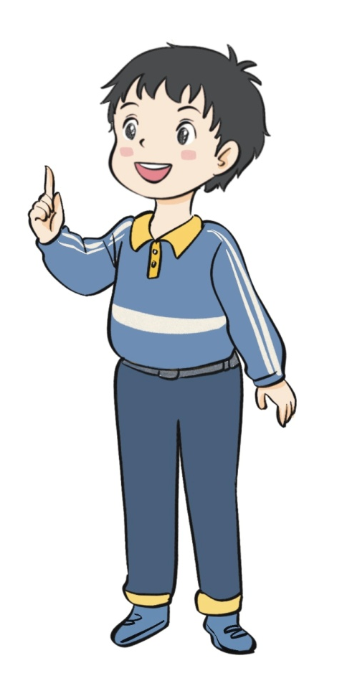
活动评价表：
准备间
活动室
收获园
挑战台
4. 比较：评选最优推荐官
比一比，谁搜索的信息更准确。
我搜索到的景点相关信息是 ：
所以我推荐游玩景点：
我认为自己搜索的信息比较准确，因为：
 该信息发布的网站可靠
多个网站查询到信息一致


Slide 16
活动评价表：
准备间
活动室
收获园
挑战台
4. 比较：评选最优推荐官
活动评价。
课堂活动评价内容 |  | 评价星级
我会合作 | 我能积极参与小组交流，完成小组分配的搜索信任务 | ☆☆☆☆☆
我会操作 | 我会用搜索引擎工具在线获取需要的信息 | ☆☆☆☆☆
我的收获 | 我知道获取信息有不同的途径 | ☆☆☆☆☆
 | 我发现网络上的信息有真伪，一定要辨别 | ☆☆☆☆☆
项目成果 | 我知道遇到困难时，可以在网络中获取信息，更轻松地解决问题 我所推荐的景点清单受到其他同学的认可 | ☆☆☆☆☆

Slide 17
小学信息科技三年级上册第3单元
议：解决问题的思路
思：还可以解决哪些问题
收获园

Slide 18
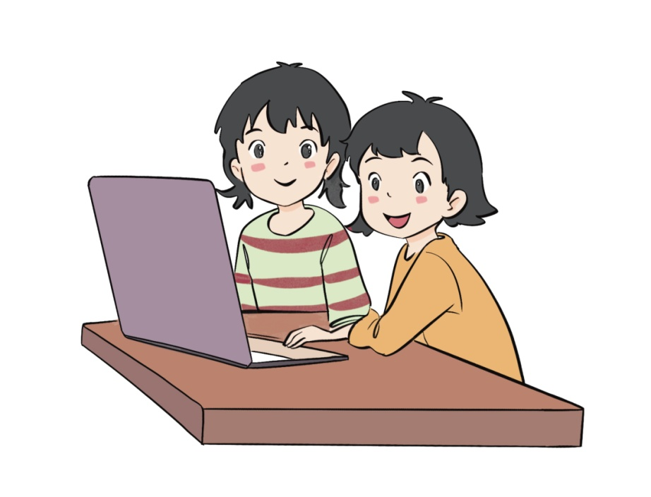
准备间
活动室
收获园
挑战台
1．议：解决问题的思路
与小组成员分享自己解决问题的思路。
搜索信息时，可以怎样做？标上序号。
 分析问题，明确搜什么
 选择搜索方式，搜索信息
 依据查找的信息，解决问题

Slide 19
准备间
活动室
收获园
挑战台
2．思：还可以解决哪些问题？
你想解决什么问题？试着用搜索引擎工具查找答案。再与同学分享自己是如何提炼关键词的，发现哪些搜索技巧？
搜索引擎工具查到 信息，解决了 问题。
我的发现：
搜索时，提炼问题的 很关键。
如果搜索不到合适的信息，可以 ：调换关键词 


Slide 20
小学信息科技三年级上册第3单元
试：搜索信息，解决学习中的问题
挑战台

Slide 21
准备间
活动室
收获园
挑战台
试：搜索信息，解决学习中的问题。
1．你能查找到国庆期间黄山的天气情况吗？与同学分享你的搜索方法。
2．上网查找有哪些国家一级保护动物，比比谁认识的多。

Slide 22
义务教育《信息科技》三年级上册
第3单元 准备家庭旅游攻略
第 9 课 推荐家庭旅游景点
用所学知识 探究未知世界吧！
小学信息科技三年级上册

